Slide 1
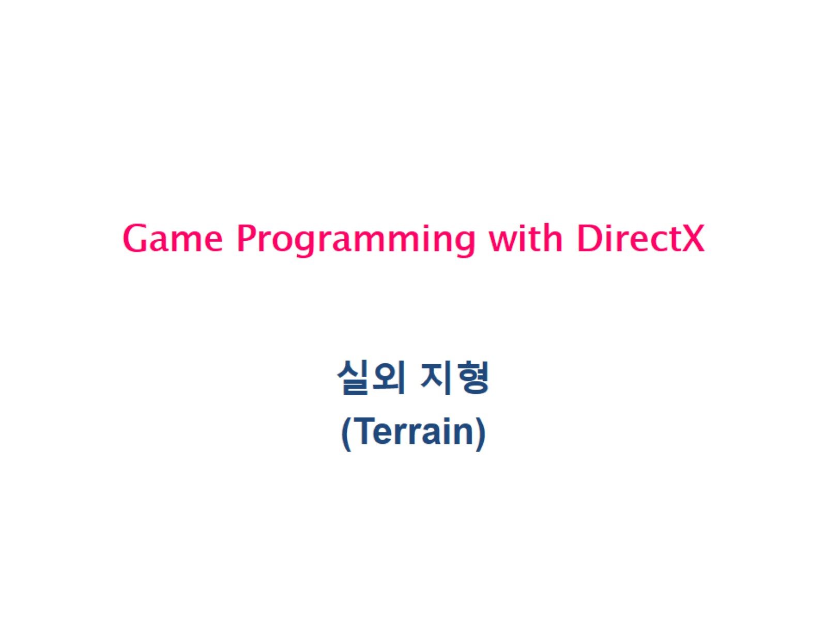
Game Programming with DirectX
Notes:
Softrenderer에 이미 절두체 컬링에 있음
절두체 컬링을 하는 이유: 절두체 밖의 오브젝트에 대한 연산을 미리 cpu에서 배제하여 연산을 줄이기 위해서 (오브젝트가 굉장히 단순하면, 그리는게 절두체 컬링을 계산하는 것 보다 빠를 수 있음)
클리핑: 버리는 단위 – 픽셀 , 컬링: 버리는 단위 – 픽셀, 오브젝트

Slide 2
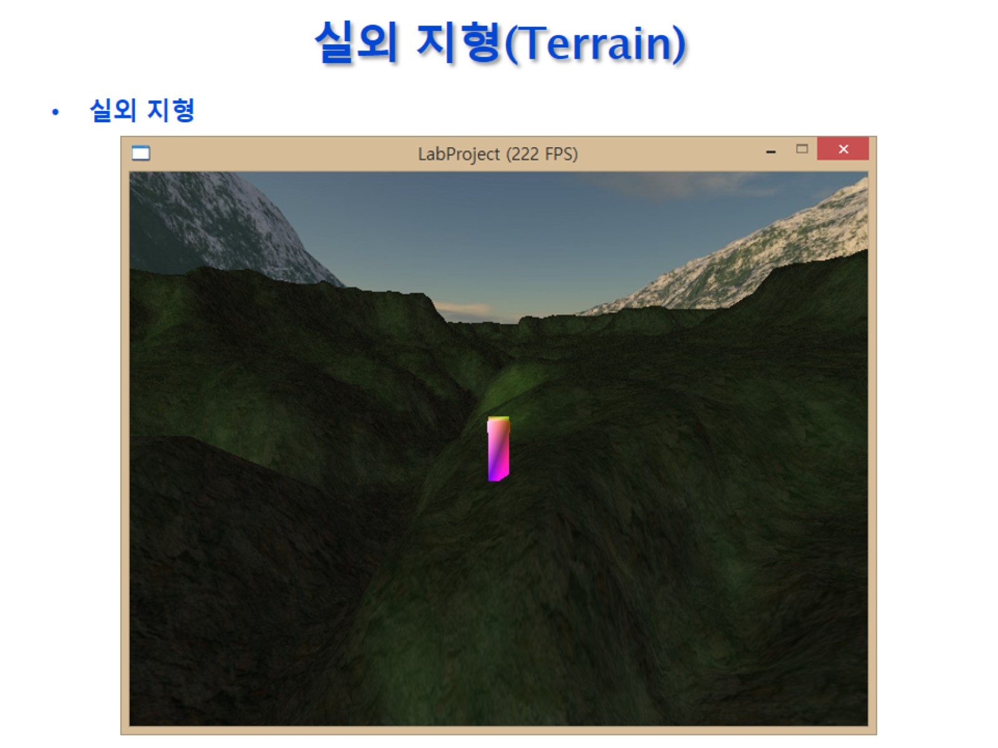
실외 지형(Terrain)

Slide 3
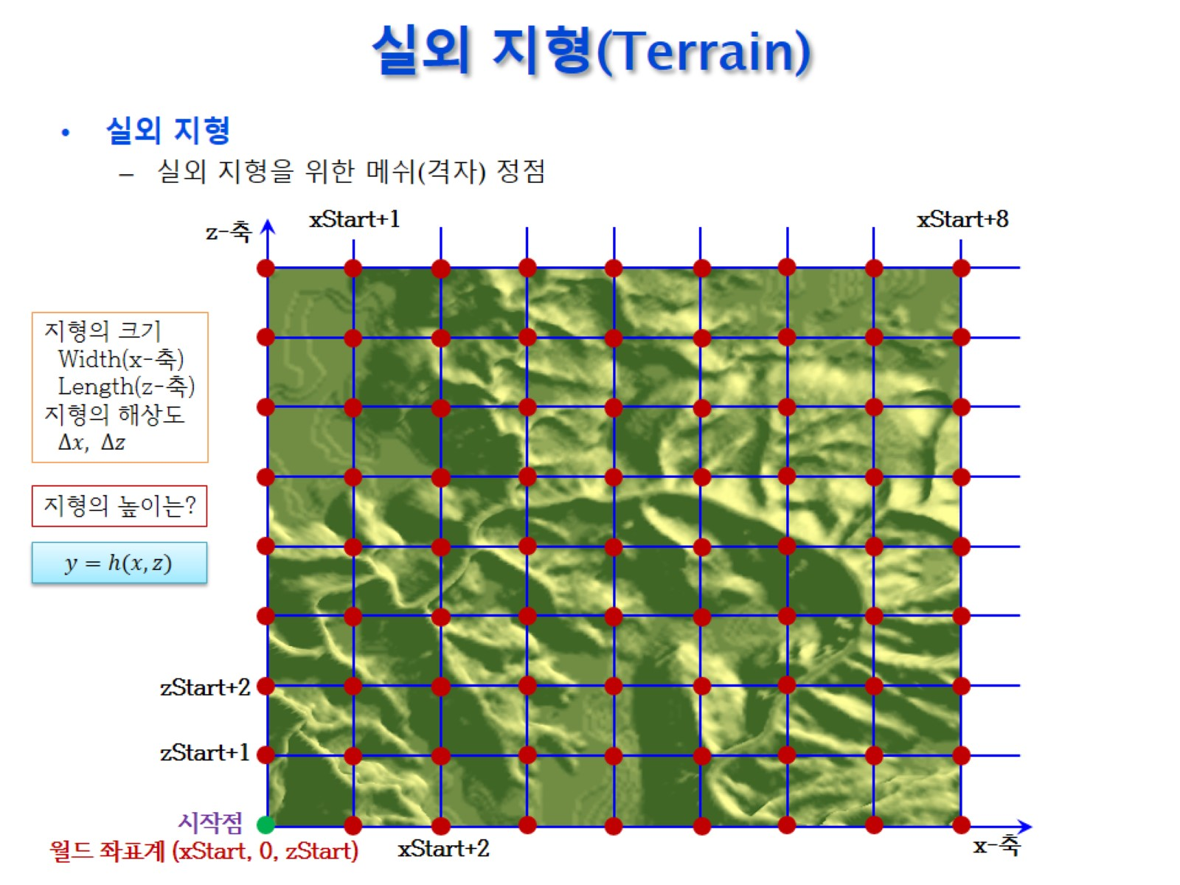

실외 지형(Terrain)
Notes:
2차원 배열(x,z)로 y를 리턴하는 배열을 만들면 원하는 높낮이 생성 가능 → Image로 하자(수학으로 하긴 힘드니까)

Slide 4
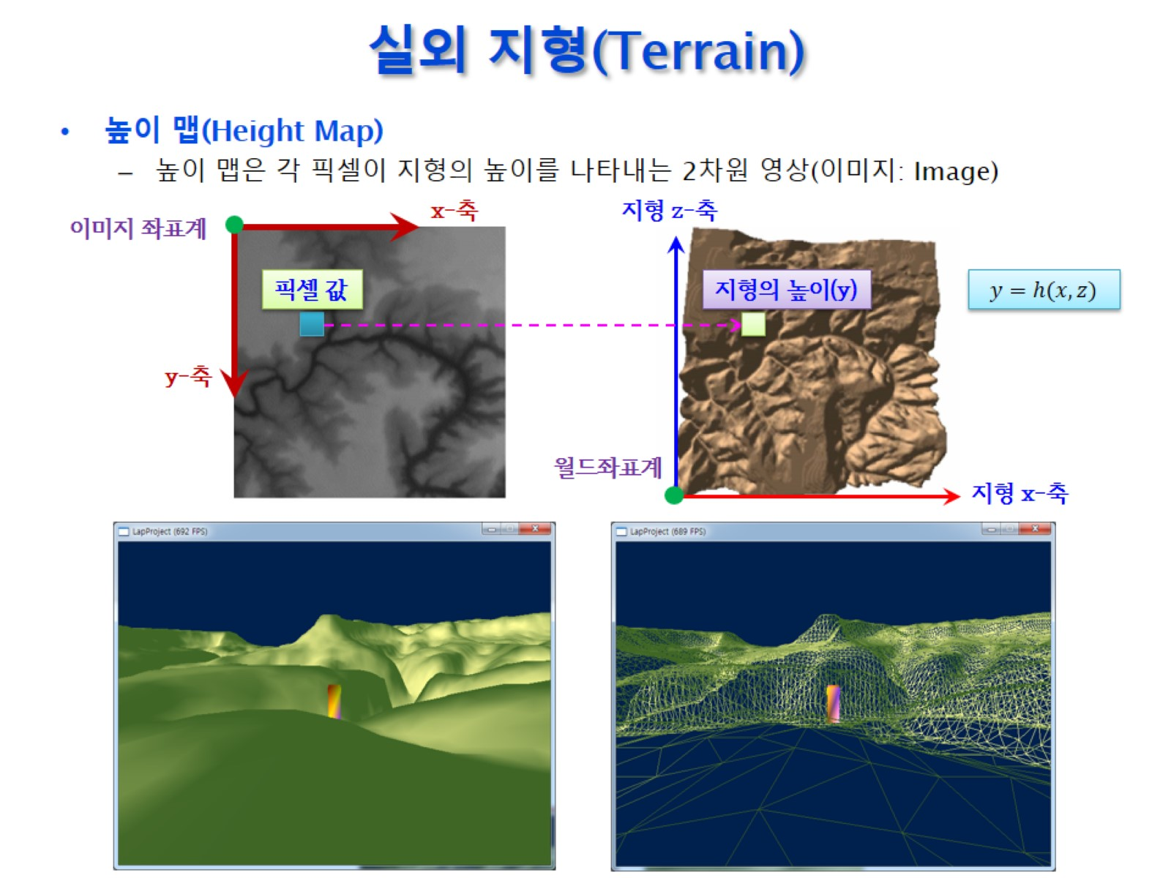
실외 지형(Terrain)
Notes:
이미지는 함수다

Slide 5
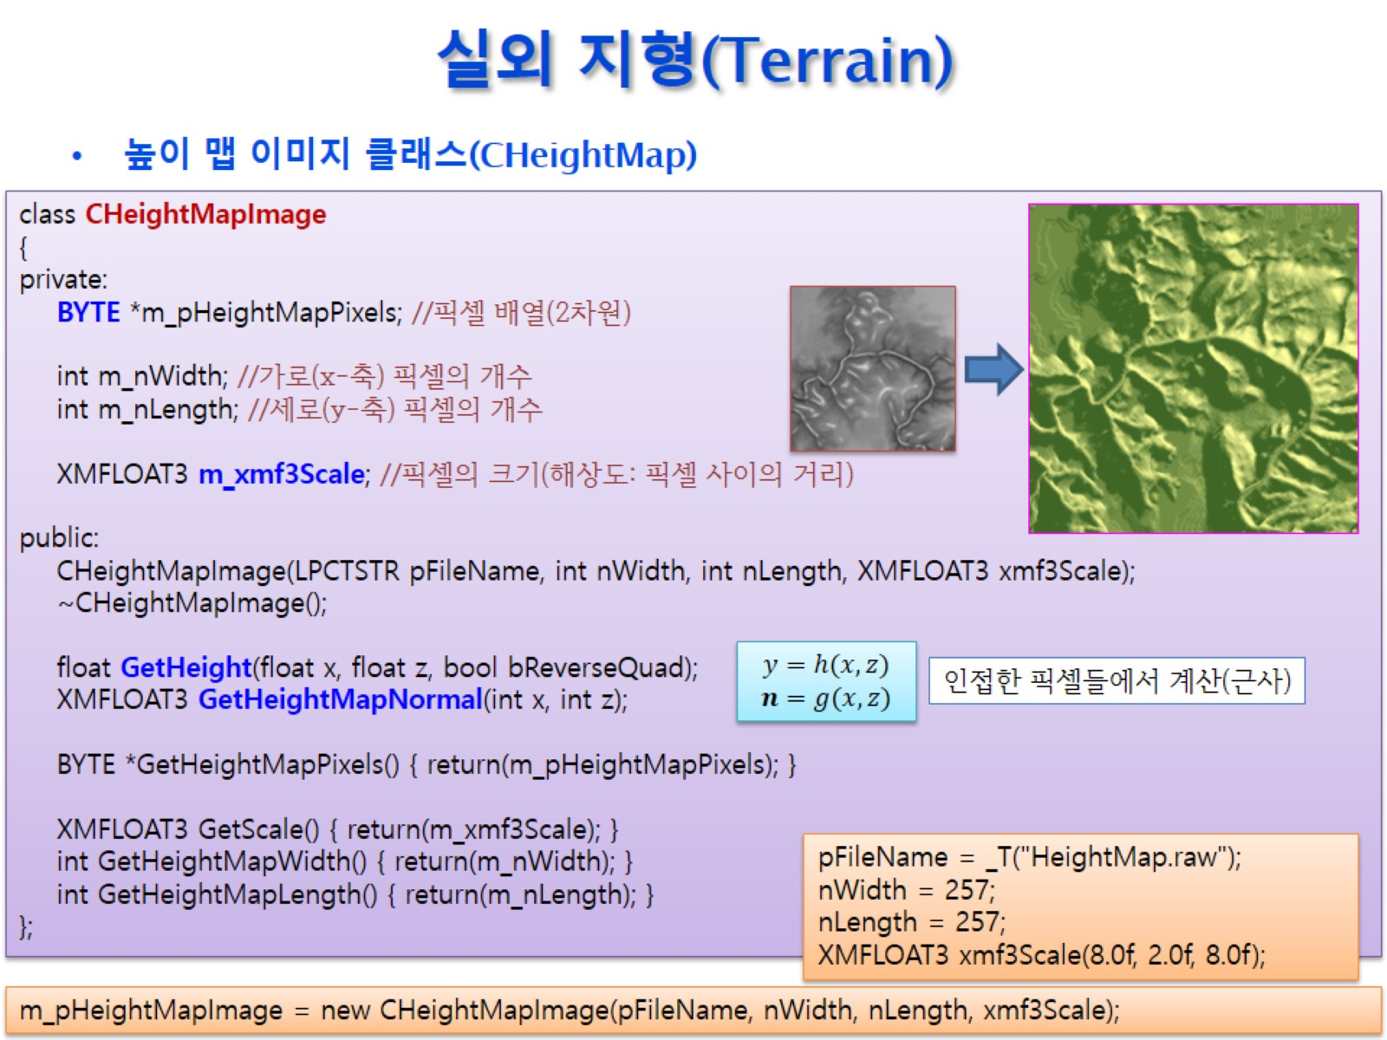
실외 지형(Terrain)
게임상의 픽셀당의 거리를 나타내기 위한 것
Notes:
이미지는 raw image 포맷으로 쓰자

Slide 6
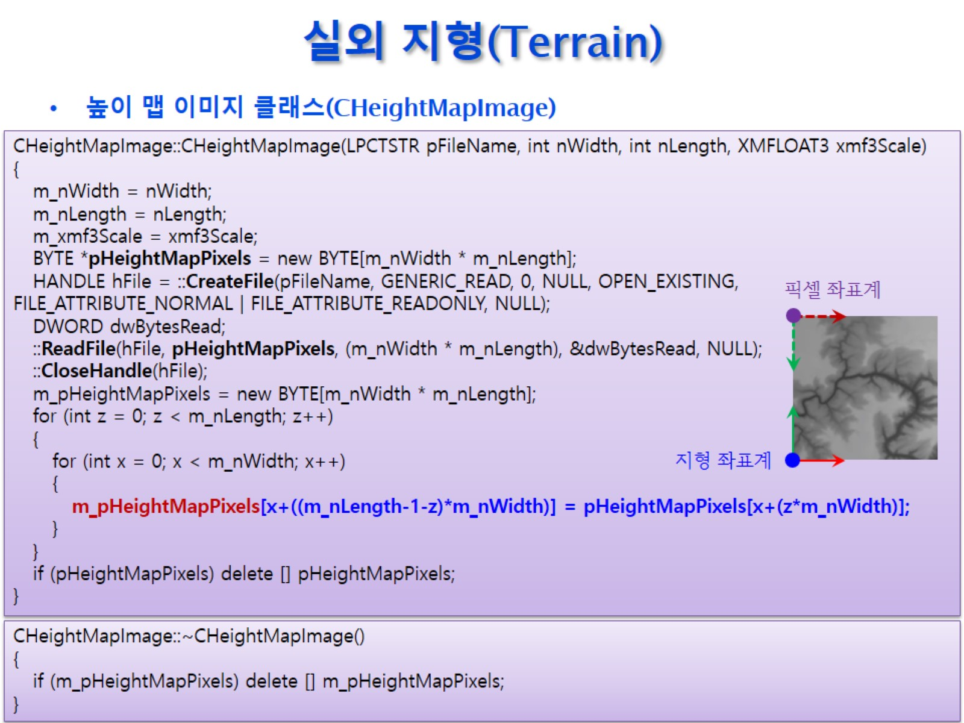
실외 지형(Terrain)
Notes:
m_nLength – 1 :이미지 뒤집기

Slide 7
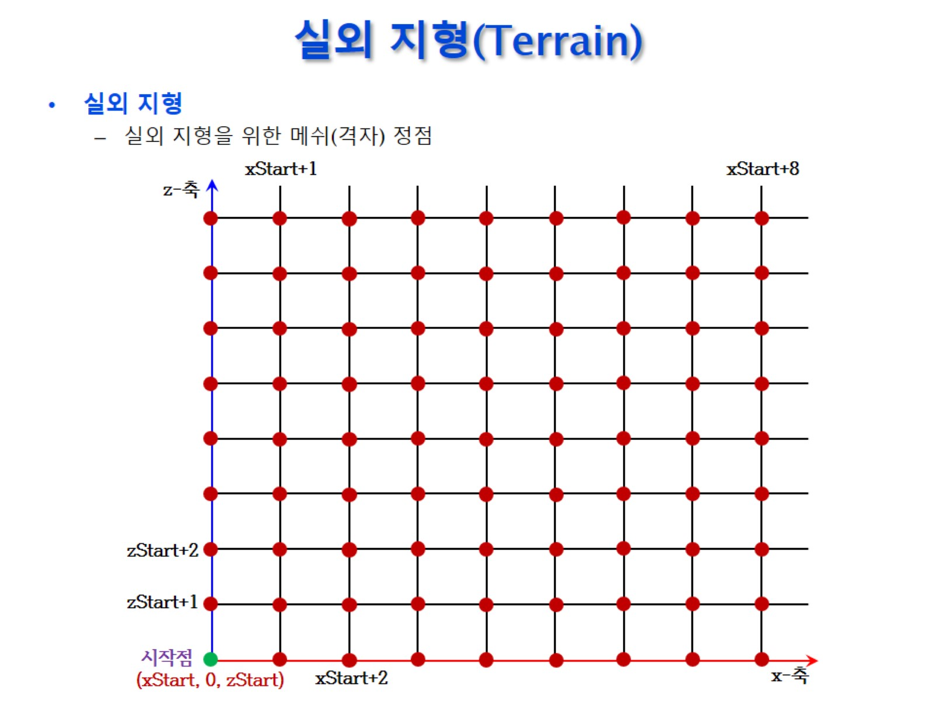
실외 지형(Terrain)

Slide 8
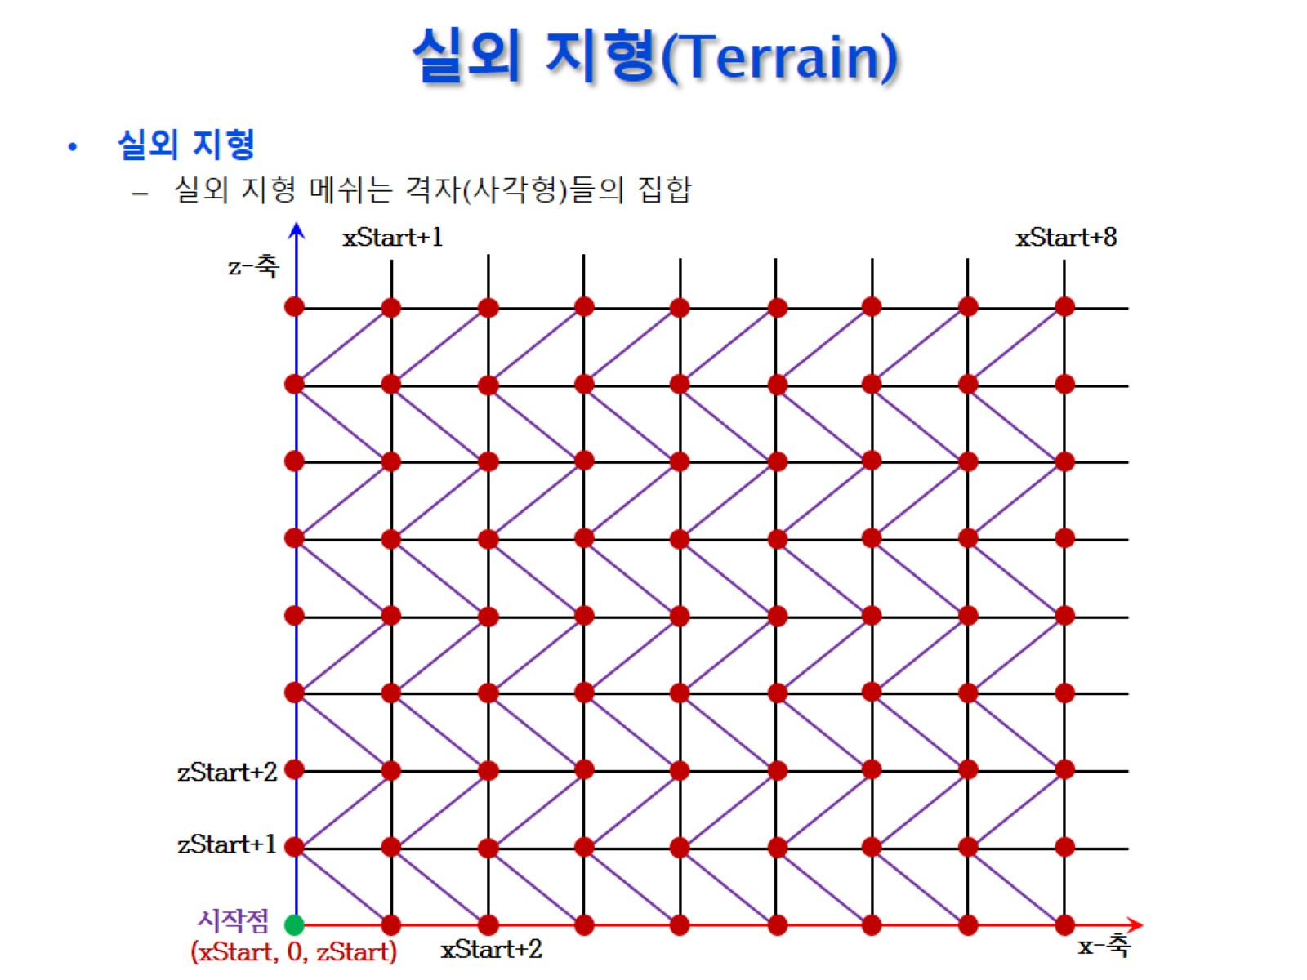
실외 지형(Terrain)
Notes:
→ Triangle Strip

Slide 9
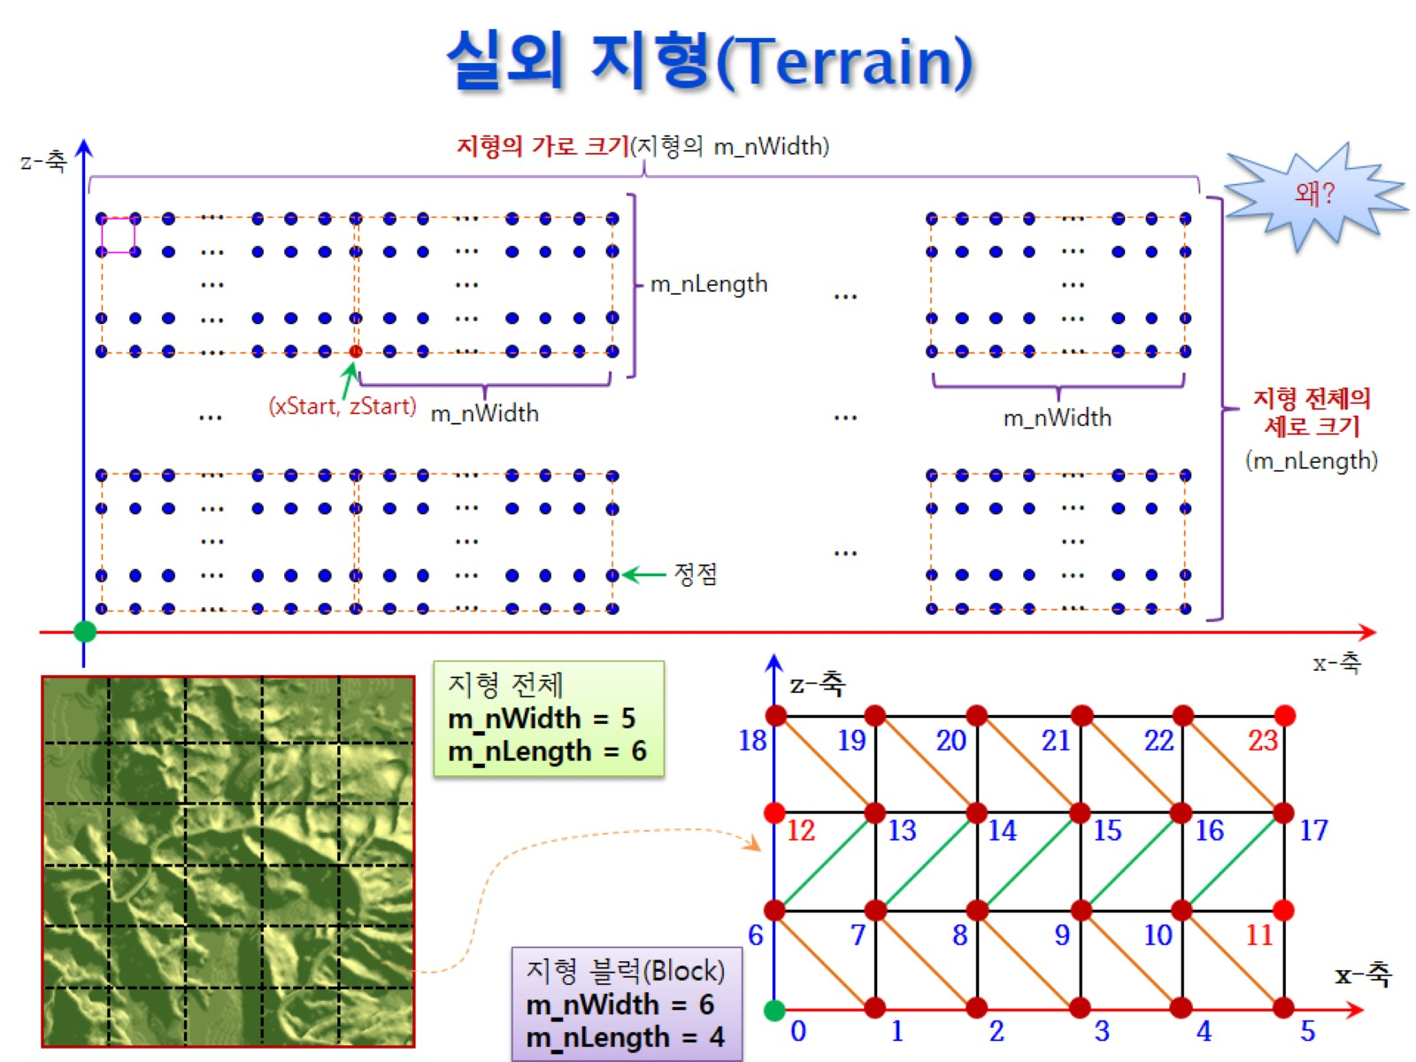
실외 지형(Terrain)
Notes:
트리를 통해 리프 노드에 지형을 그리도록 하면 따로 그릴 수 있음(절두체가 Intersection되는 것들에 대해)

Slide 10
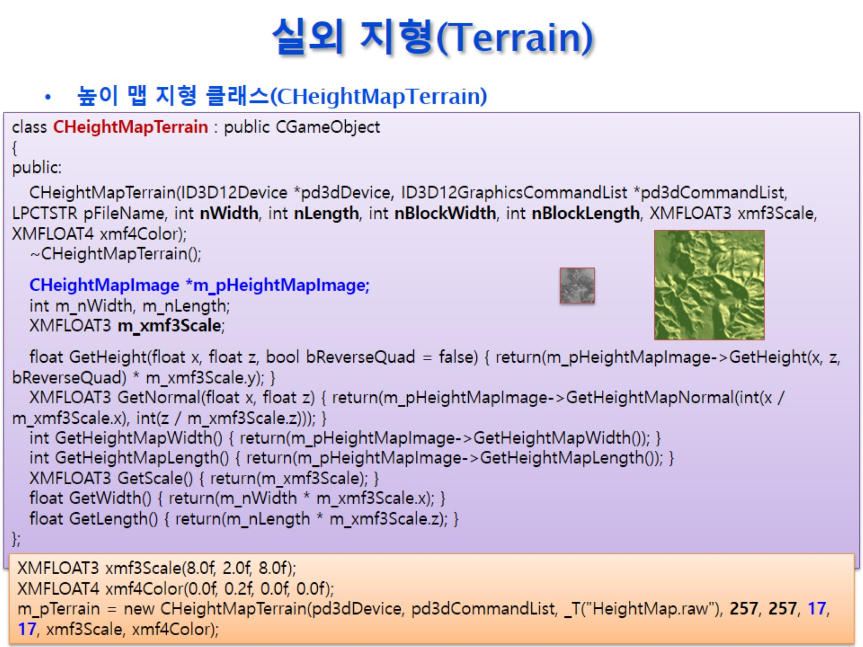
실외 지형(Terrain)

Slide 11
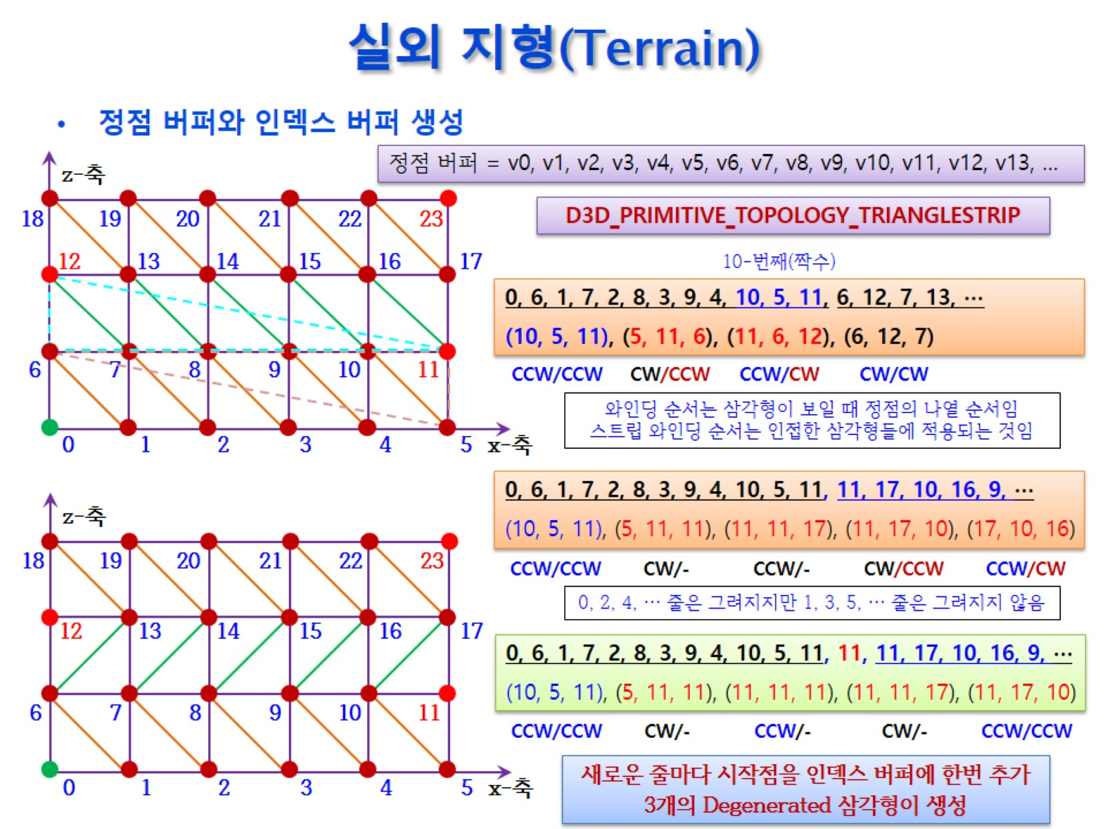
실외 지형(Terrain)
Notes:
IA는 정점이 2개 이상 같으면 그리지 않음 (Degenerated)
시계 방향을 바꾸려면 정점을 하나 더 추가하면 됨
해보고 안되는 이유를 찾아라

Slide 12
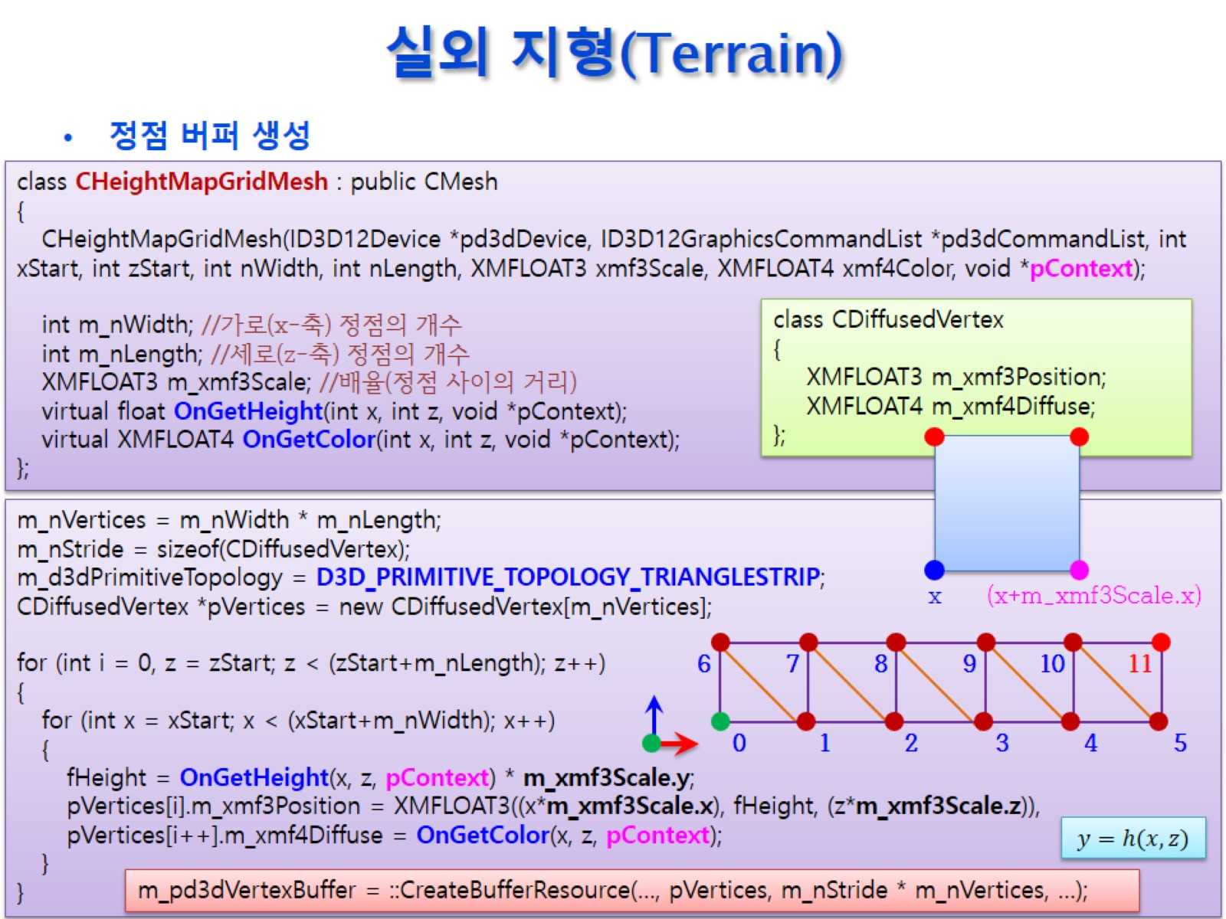
실외 지형(Terrain)

Slide 13
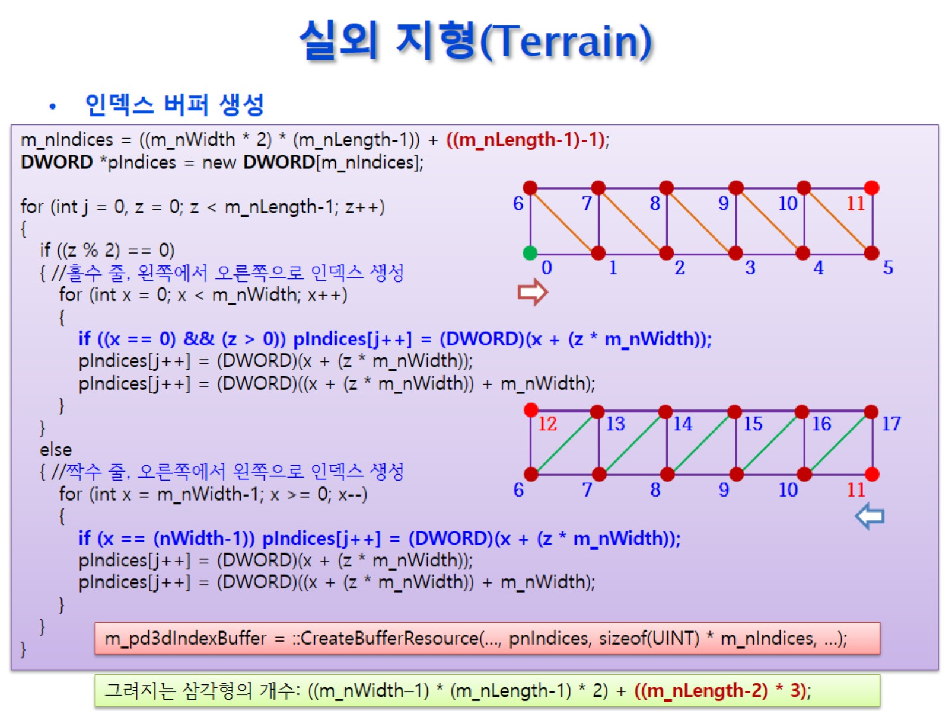
실외 지형(Terrain)

Slide 14
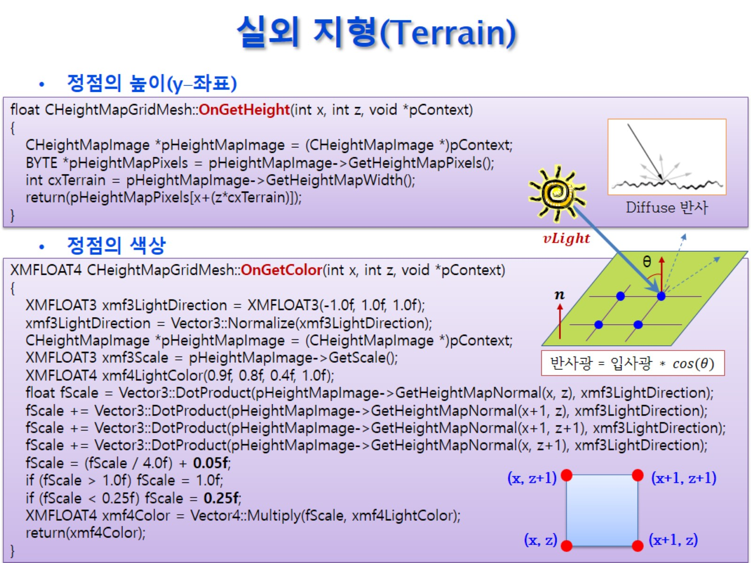
실외 지형(Terrain)
Notes:
trianlgeStrip을 써서 만들어라

Slide 15
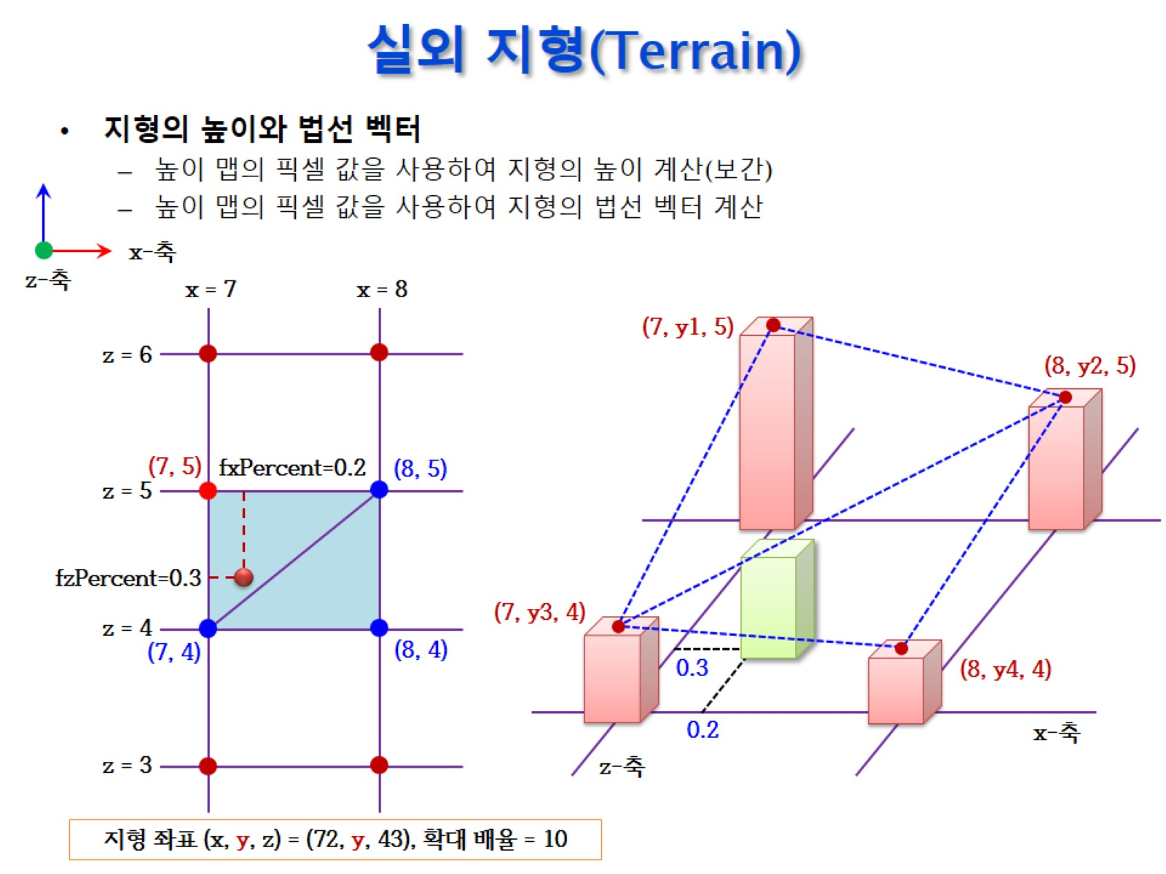
실외 지형(Terrain)
Notes:
삼각형(점 3개로)으로 보간해야함 – 점 4개로 보간하면 위치가 이상해질 수 있음( V형태의 지형일 때 공중에 떠 있을 수 있음)

Slide 16
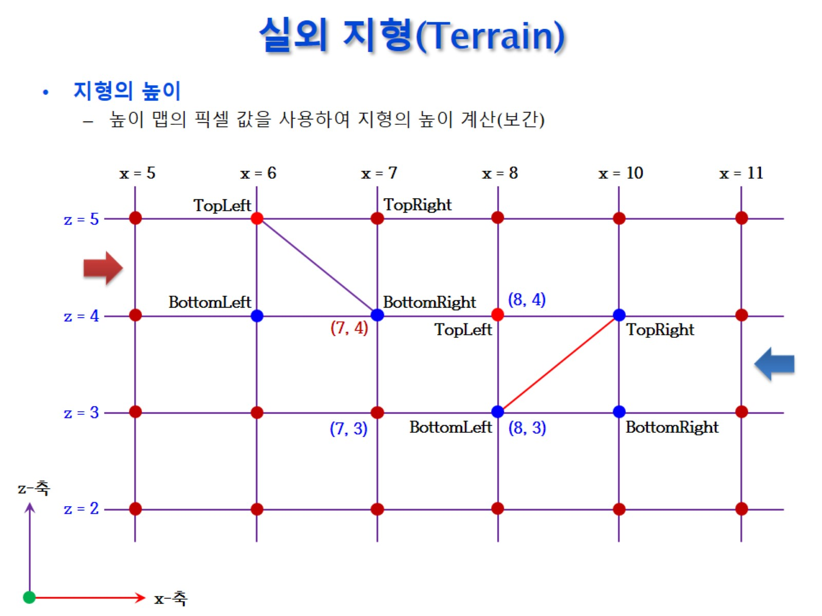
실외 지형(Terrain)
Notes:
Z좌표가 홀수인지 짝수인지에 따라 삼각형의 모양이 다름

Slide 17
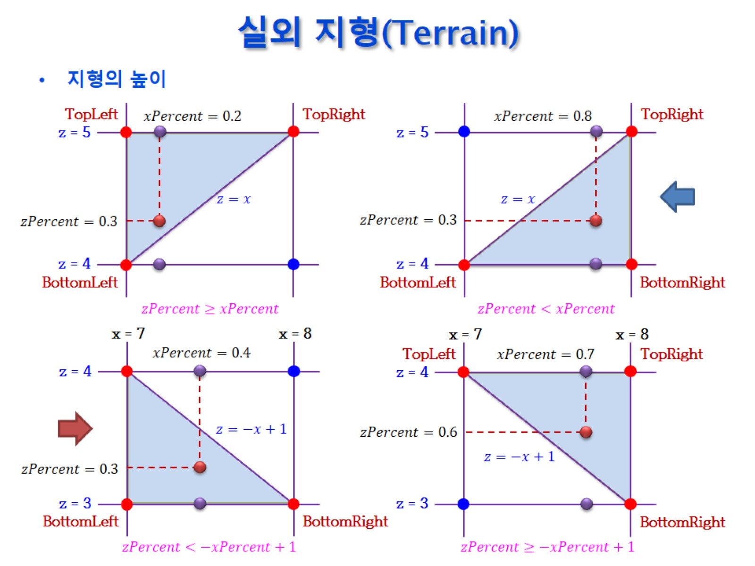


실외 지형(Terrain)
스트립일 때 적용
Notes:
좌→우 와 우→좌 각각의 경우 다름
z=x → 모델의 원점을 지나는 방정식
해당 방정식을 통해 위/아래를 구할 수 있음 → 사각형 내에서 삼각형 결정
3개의 점으로 나머지 한 점의 위치를 구할 수 있음
v = u1 + u2

Slide 18
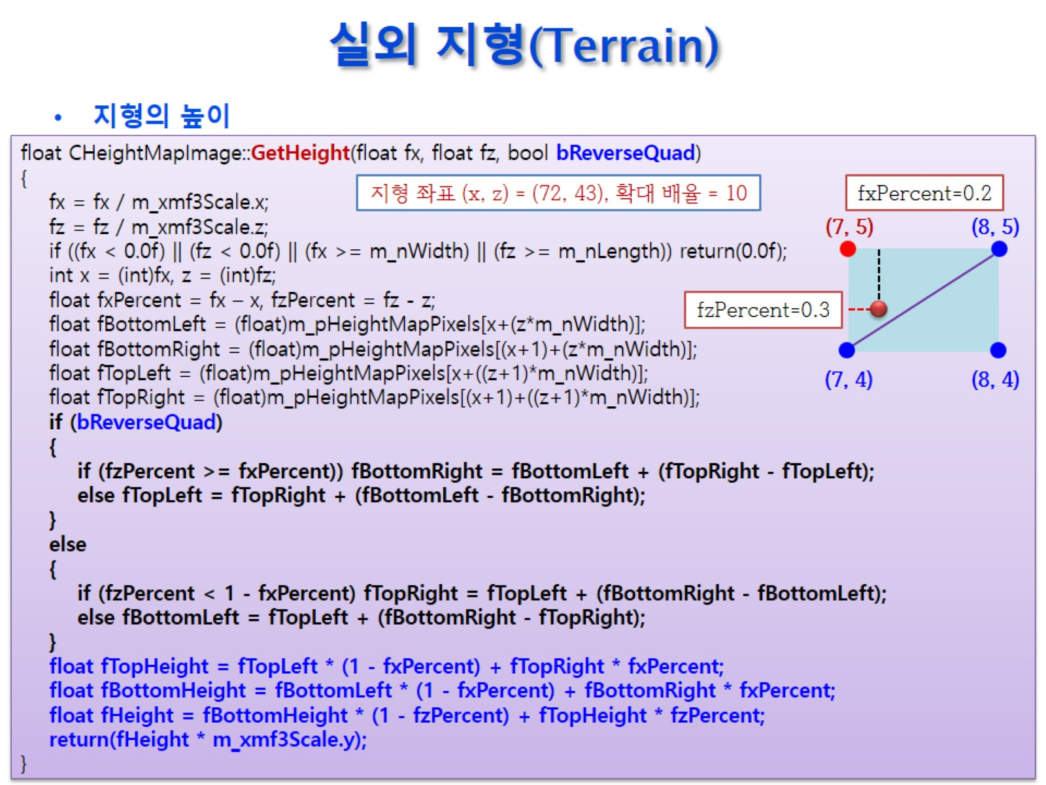







실외 지형(Terrain)
Notes:
reverseQuad : 좌→우 / 우→좌
(이거 왜 구함?)

Slide 19
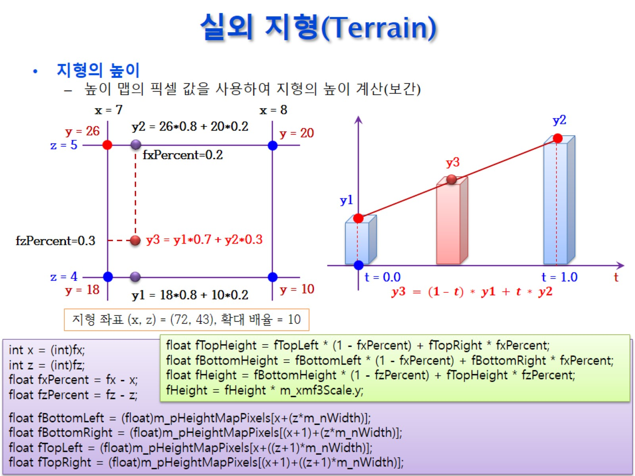
실외 지형(Terrain)
Notes:
두 점의 높이로 선형보간, 다른 두 점에 대해서도 선형 보간
→ BiLineaer interpolation

Slide 20
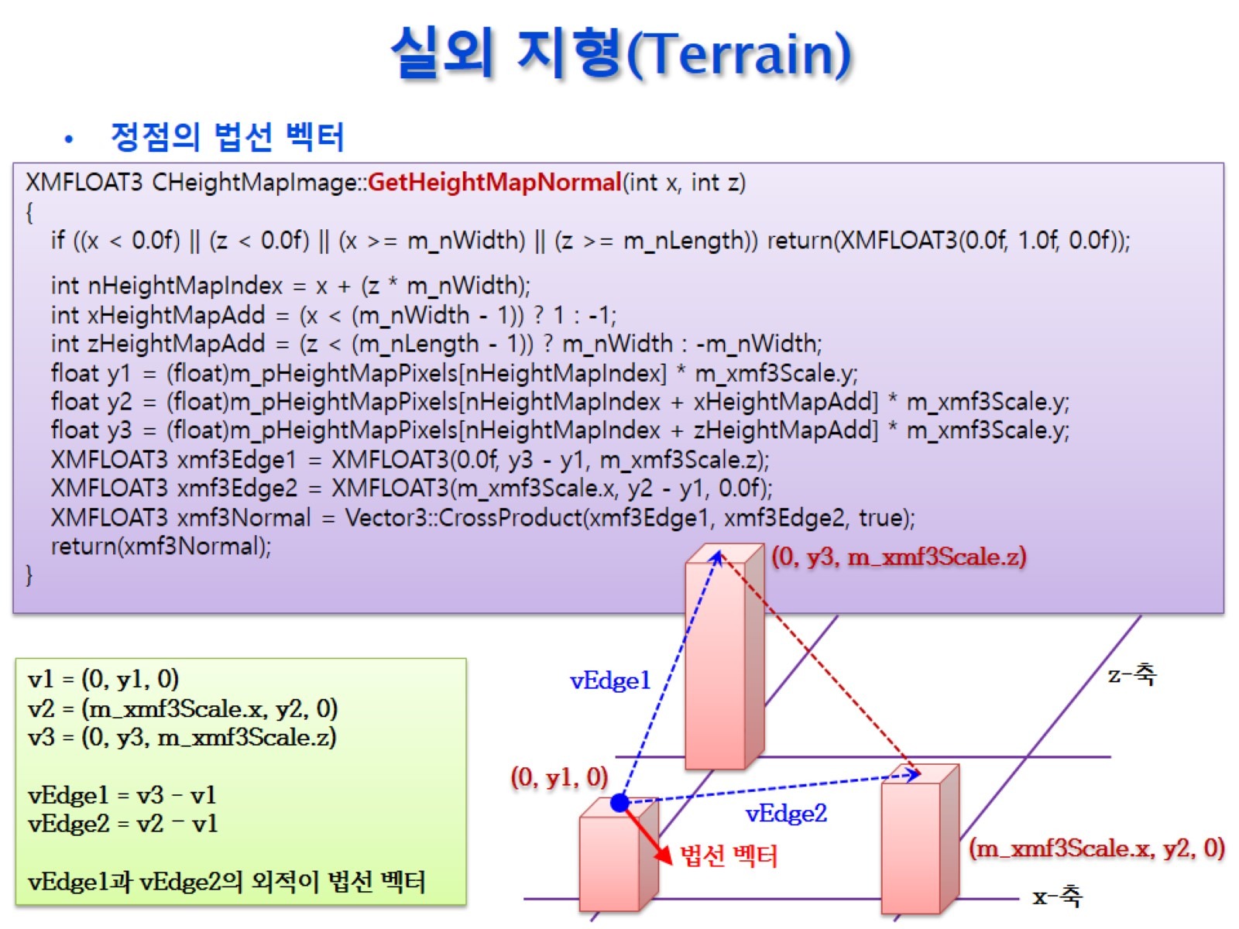
실외 지형(Terrain)

